Slide 1

数学建模
用MATLAB求解
微 分 方 程
孙洪全

Slide 2





目的
1、学会用MATLAB求简单微分方程的解析解.
2、学会用MATLAB求微分方程的数值解.
内容
1、求简单微分方程的解析解
2、求微分方程的数值解
3、数学建模实例
实验软件
MATLAB

Slide 3
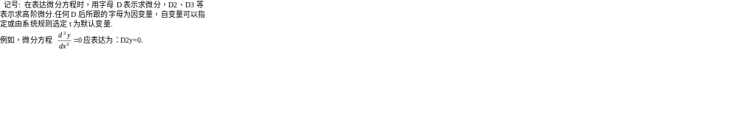
微分方程的解析解
求微分方程（组）的解析解命令:
dsolve(‘方程1’, ‘方程2’,…‘方程n’, ‘初始条件’, ‘自变量’)
结 果：u = tan(t+c)

Slide 4
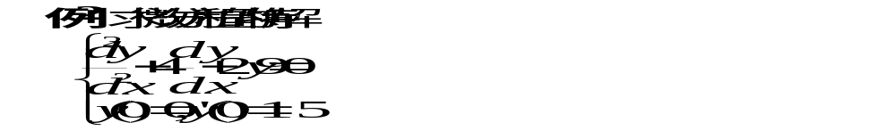
解 输入命令: y=dsolve('D2y+4*Dy+29*y=0','y(0)=0,Dy(0)=15','x')
结 果 为 : y =3e^{-2x}sin（5x）

Slide 5
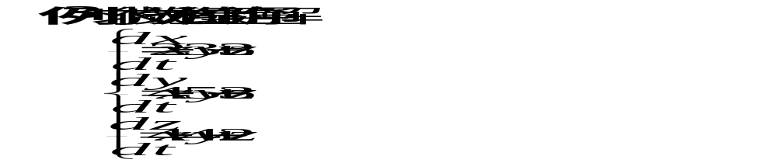
解 输入命令 ：
[x,y,z]=dsolve('Dx=2*x-3*y+3*z','Dy=4*x-5*y+3*z','Dz=4*x-4*y+2*z', 't')；
x=simple(x) % 将x化简
y=simple(y)
z=simple(z)
结 果 为：x = (c₁-c₂+c₃+c₂e ^{-3t}-c₃e^{-3t})e^{2t}
y = -c₁e^{-4t}+c₂e^{-4t}+c₂e^{-3t}-c₃e^{-3t}+c₁-c₂+c₃)e^{2t}
z = (-c₁e^{-4t}+c₂e^{-4t}+c₁-c₂+c₃)e^{2t}
返 回

Slide 6
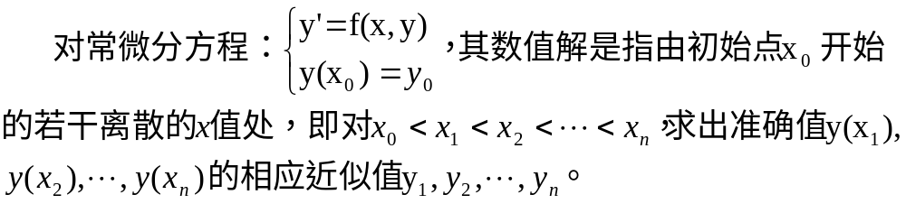
微分方程的数值解
（一）常微分方程数值解的定义
在生产和科研中所处理的微分方程往往很复杂且大多得不出一般解。而在实际上对初值问题，一般是要求得到解在若干个点上满足规定精确度的近似值，或者得到一个满足精确度要求的便于计算的表达式。
因此，研究常微分方程的数值解法是十分必要的。

Slide 7
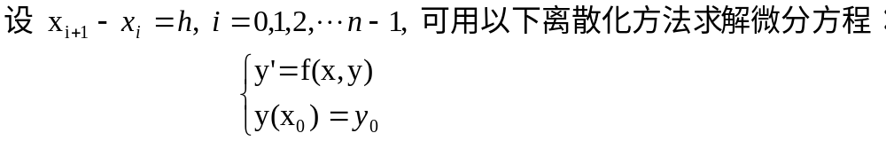
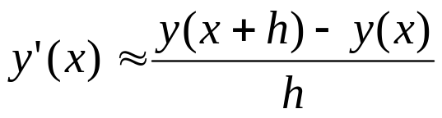
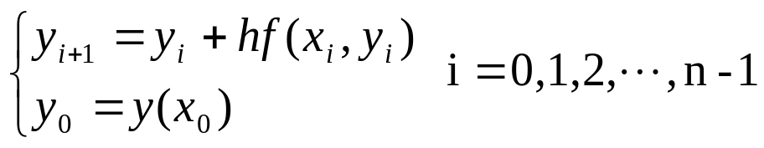
（二）建立数值解法的一些途径
1、用差商代替导数
若步长h较小，则有
故有公式：
此即欧拉法。

Slide 8
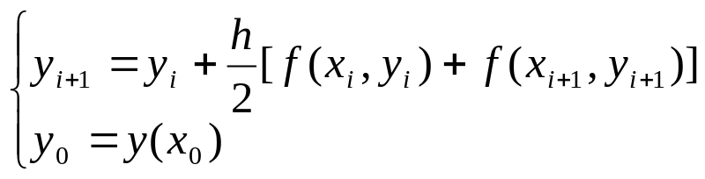
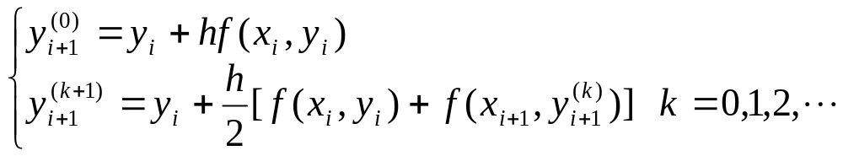
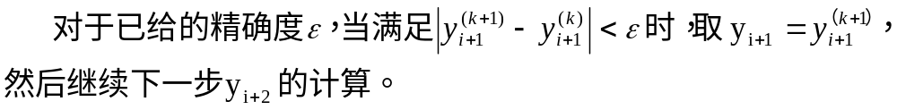
2、使用数值积分
对方程y’=f(x,y), 两边由x_{i}到x_{i+1}积分，并利用梯形公式，有：
故有公式：
实际应用时，与欧拉公式结合使用：
此即改进的欧拉法。

Slide 9

3、使用泰勒公式
以此方法为基础，有龙格-库塔法、线性多步法等方法。
4、数值公式的精度
当一个数值公式的截断误差可表示为O（h^{k+1}）时（k为正整数，h为步长），称它是一个k阶公式。
k越大，则数值公式的精度越高。
欧拉法是一阶公式，改进的欧拉法是二阶公式。
龙格-库塔法有二阶公式和四阶公式。
线性多步法有四阶阿达姆斯外插公式和内插公式。

Slide 10
（三）用MATLAB软件求常微分方程的数值解
[t，x]=solver（’f’,ts,x₀,options）
ode45 ode23 ode113ode15sode23s
由待解方程写成的m-文件名
ts=[t₀，t_{f}]，t_{0、}t_{f}为自变量的初值和终值
函数的初值
自变量值
函数值
ode23：组合的2/3阶龙格-库塔-芬尔格算法
ode45：运用组合的4/5阶龙格-库塔-芬尔格算法
用于设定误差限(缺省时设定相对误差10⁻³, 绝对误差10⁻⁶),
命令为：options=odeset（’reltol’,rt,’abstol’,at）,
rt，at：分别为设定的相对误差和绝对误差.

Slide 11
注意:
1、在解n个未知函数的方程组时，x₀和x均为n维向量，m-文件中的待解方程组应以x的分量形式写成.
2、使用MATLAB软件求数值解时，高阶微分方程必须等价地变换成一阶微分方程组.

Slide 12
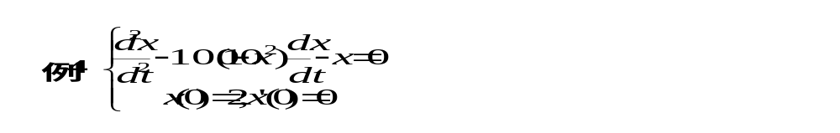
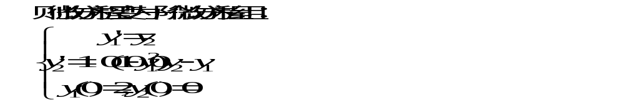
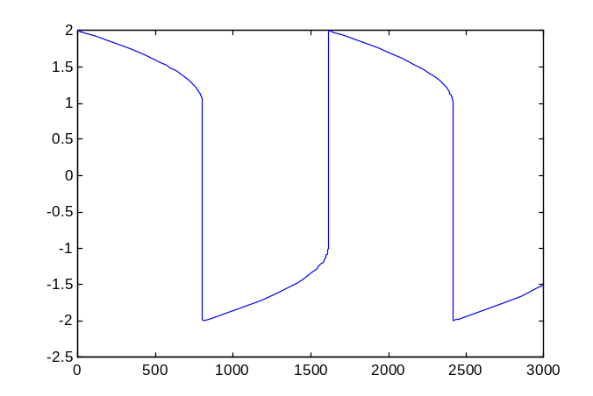
解: 令 y₁=x，y₂=y₁’
1、建立m-文件vdp1000.m如下：
function dy=vdp1000(t,y)
dy=zeros(2,1);
dy(1)=y(2);
dy(2)=1000*(1-y(1)^2)*y(2)-y(1);
2、取t₀=0，t_{f}=3000，输入命令：
[T,Y]=ode15s('vdp1000',[0 3000],[2 0]);
plot(T,Y(:,1),'-')
3、结果如图

Slide 13
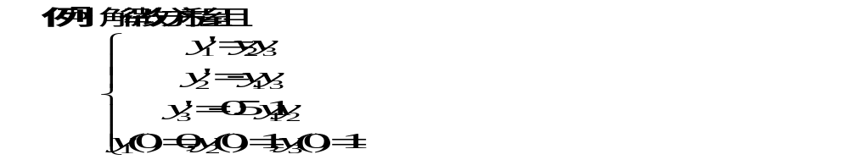
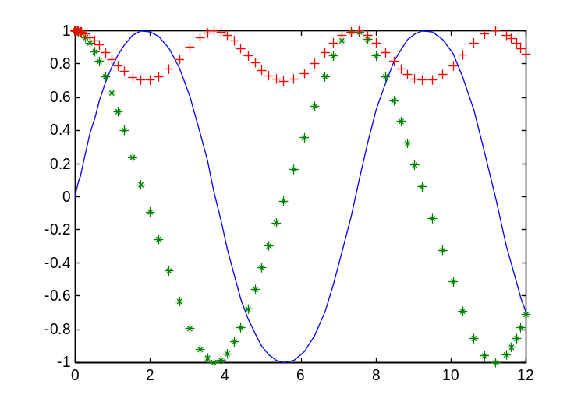
解 1、建立m-文件rigid.m如下：
function dy=rigid(t,y)
dy=zeros(3,1);
dy(1)=y(2)*y(3);
dy(2)=-y(1)*y(3);
dy(3)=-0.51*y(1)*y(2);
2、取t₀=0，t_{f}=12，输入命令：
[T,Y]=ode45('rigid',[0 12],[0 1 1]);
plot(T,Y(:,1),'-',T,Y(:,2),'*',T,Y(:,3),'+')
3、结果如图
返 回
图中，y₁的图形为实线，y₂的图形为“*”线，y₃的图形为“+”线.

Slide 14

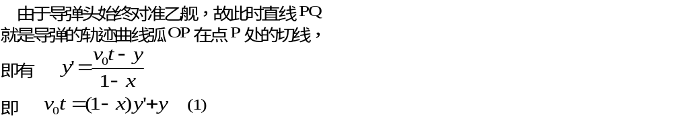
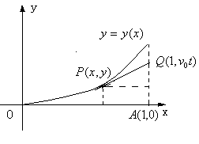
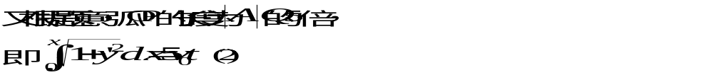
导弹追踪问题
设位于坐标原点的甲舰向位于x轴上点A(1, 0)处的乙舰发射导弹，导弹头始终对准乙舰.如果乙舰以最大的速度v₀(是常数)沿平行于y轴的直线行驶，导弹的速度是5v₀，求导弹运行的曲线方程.又乙舰行驶多远时，导弹将它击中？
解法一（解析法）

Slide 15
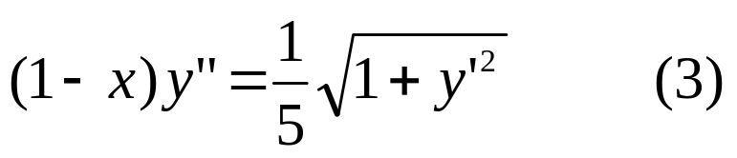
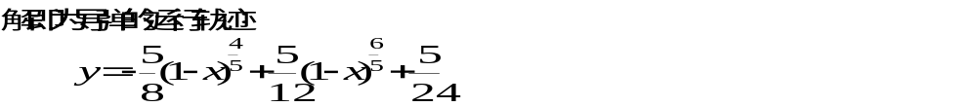
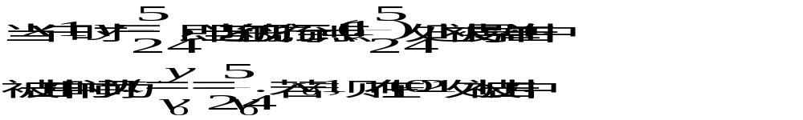
由(1),(2)消去t整理得模型:
Notes:
y = dsolve('(1-x)*D2y=1/5*sqrt(1+Dy^2)','y(0)=0,Dy(0)=0','x')

Slide 16
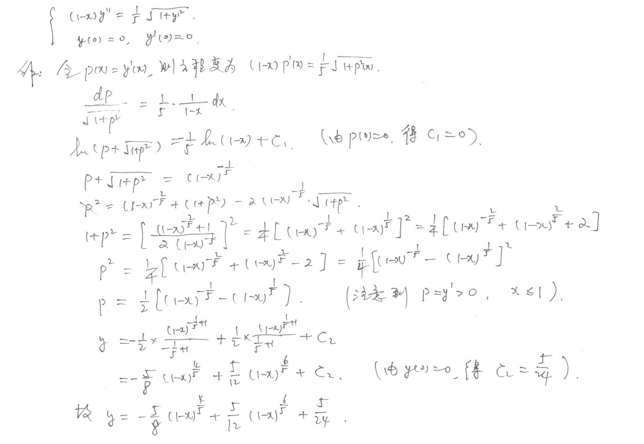

Slide 17
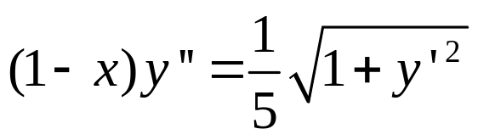
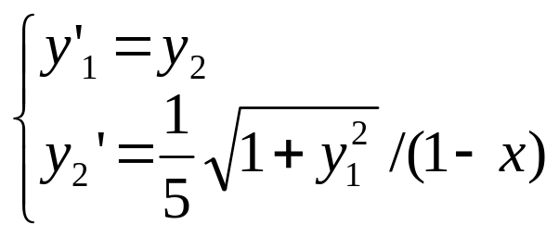

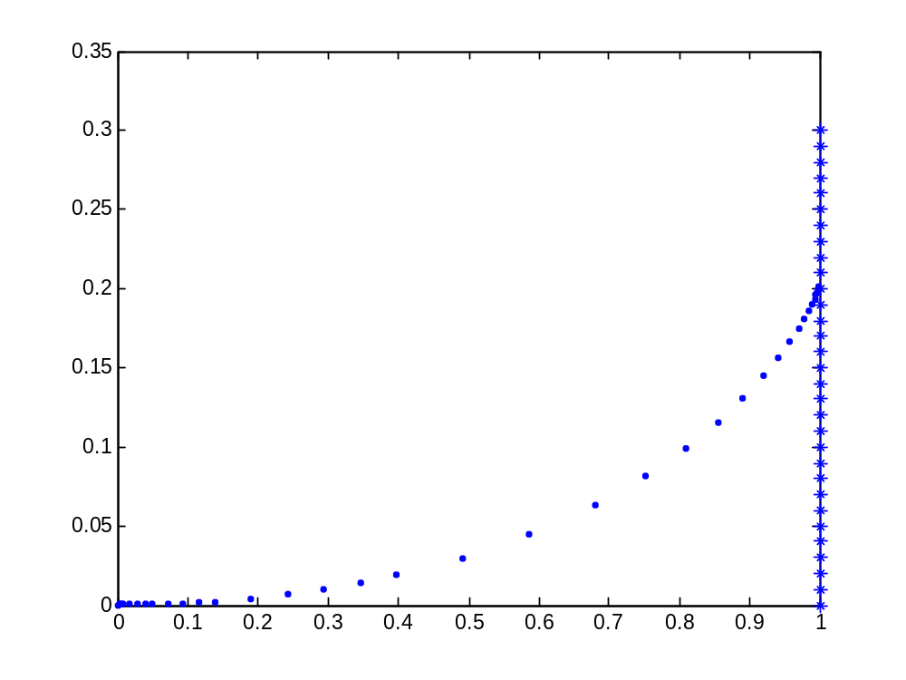
解法二(数值解)
令y₁=y, y₂=y₁’，将方程（3）化为一阶微分方程组。
1.建立m-文件eq1.m
function dy=eq1(x,y)
dy=zeros(2,1);
dy(1)=y(2);
dy(2)=1/5*sqrt(1+y(1)^2)/(1-x);
2. 取x₀=0，x_{f}=0.9999，建立主程序missile.m如下：
x0=0,xf=0.9999
[x,y]=ode15s('eq1',[x0 xf],[0 0]);
plot(x,y(:,1),'b.')
hold on
y1=0:0.01:0.3;
plot(1,y1,'b*')
结论: 导弹大致在（1，0.2）处击中乙舰

Slide 18
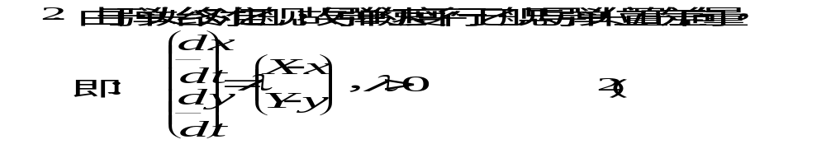
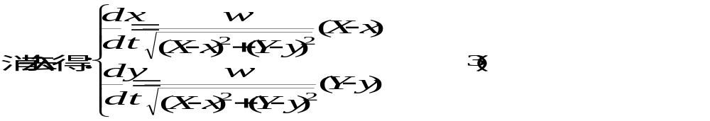
解法三(建立参数方程求数值解)
设时刻t乙舰的坐标为(X(t)，Y(t))，导弹的坐标为(x(t)，y(t)).
    3．因乙舰以速度v₀沿直线x=1运动，设v₀=1，则w=5，X=1，Y=t

Slide 19
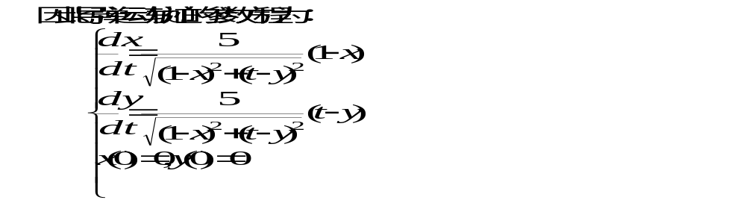
4. 解导弹运动轨迹的参数方程
    建立m-文件eq2.m如下：
function dy=eq2(t,y)
dy=zeros(2,1);
dy(1)=5*(1-y(1))/sqrt((1-y(1))^2+(t-y(2))^2);
dy(2)=5*(t-y(2))/sqrt((1-y(1))^2+(t-y(2))^2);
取t₀=0，t_{f}=2，建立主程序missile2.m如下：
[t,y]=ode45('eq2',[0 2],[0 0]);
Y=0:0.01:2;
plot(1,Y,'-'), hold on
plot(y(:,1),y(:,2),'*')

Slide 20
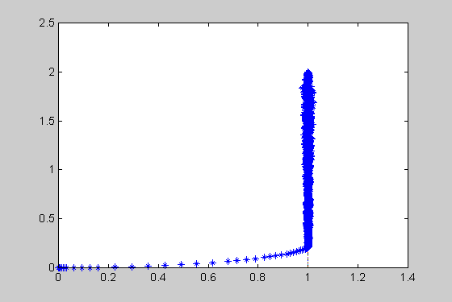
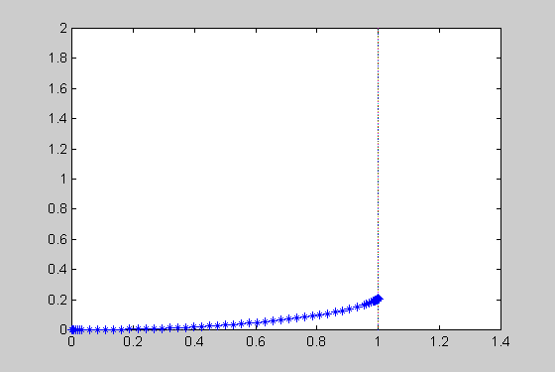
5. 结果见图1
图1
图2
导弹大致在（1，0.2）处击中乙舰，与前面的结论一致.
在missile2.m中，按二分法逐步修改t_{f}，即分别取t_{f}=1，0.5,0.25,…,直到t_{f}=0.21时，得图2.
结论：时刻t=0.21时，导弹在（1，0.21）处击中乙舰。

Slide 21


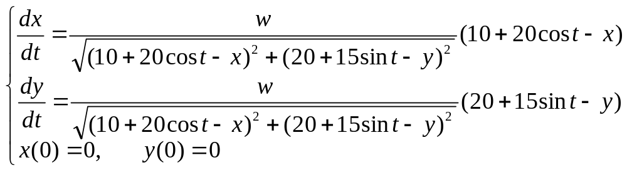
慢跑者与狗
一个慢跑者在平面上沿椭圆以恒定的速率v=1跑步,设椭圆方程为: x=10+20cos(t), y=20+5sin(t). 在t=0时刻，有一只狗攻击他. 这只狗从原点出发,以恒定速率w跑向慢跑者,狗的运动方向始终指向慢跑者.分别求出w=20,w=5时狗的运动轨迹.
1. 模型建立
设时刻t慢跑者的坐标为(X(t)，Y(t))，狗的坐标为(x(t)，y(t)).
则X=10+20cost, Y=20+15sint, 狗从(0,0)出发,与导弹追踪问题类似，建立狗的运动轨迹的参数方程:

Slide 22
2. 模型求解
(1) w=20时,建立m-文件eq3.m如下:
function dy=eq3(t,y)
dy=zeros(2,1);
dy(1)=20*(10+20*cos(t)-y(1))/sqrt
((10+20*cos(t)-y(1))^2+(20+15*sin(t)-y(2))^2);
dy(2)=20*(20+15*sin(t)-y(2))/sqrt
((10+20*cos(t)-y(1))^2+(20+15*sin(t)-y(2))^2);
取t₀=0，t_{f}=10，建立主程序runner_dog.m如下：
t0=0;tf=10;
[t,y]=ode45('eq3',[t0 tf],[0 0]);
T=0:0.1:2*pi;
X=10+20*cos(T);
Y=20+15*sin(T);
plot(X,Y,'b-')
hold on
plot(y(:,1),y(:,2),'r*')
在runner_dog.m，不断修改t_{f}的值,分别取t_{f}=5, 2.5, 3.5,…,至3.15时,
狗刚好追上慢跑者.

Slide 23
(2) w=5时
建立m-文件eq4.m如下:
function dy=eq4(t,y)
dy=zeros(2,1);
dy(1)=5*(10+20*cos(t)-y(1))/sqrt
((10+20*cos(t)-y(1))^2+(20+15*sin(t)-y(2))^2);
dy(2)=5*(20+15*sin(t)-y(2))/sqrt
((10+20*cos(t)- y(1))^2+(20+15*sin(t)-y(2))^2);
取t₀=0，t_{f}=10，建立主程序runner_dog2.m如下：
t0=0;tf=10;
[t,y]=ode45('eq4',[t0 tf],[0 0]);
T=0:0.1:2*pi;
X=10+20*cos(T);
Y=20+15*sin(T);
plot(X,Y,'b-')
hold on
plot(y(:,1),y(:,2),'r*')
在runner_dog2.m，不断修改t_{f}的值,分别取t_{f}=20, 40, 80,…,
可以看出,狗永远追不上慢跑者.

Slide 24
小结
dsolve
  求解简单常微分方程（组）的解析解
ode45（首选）,ode23
  求解常微分方程（组）的数值解

